Slide 1



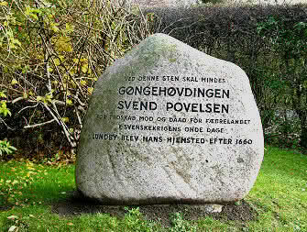
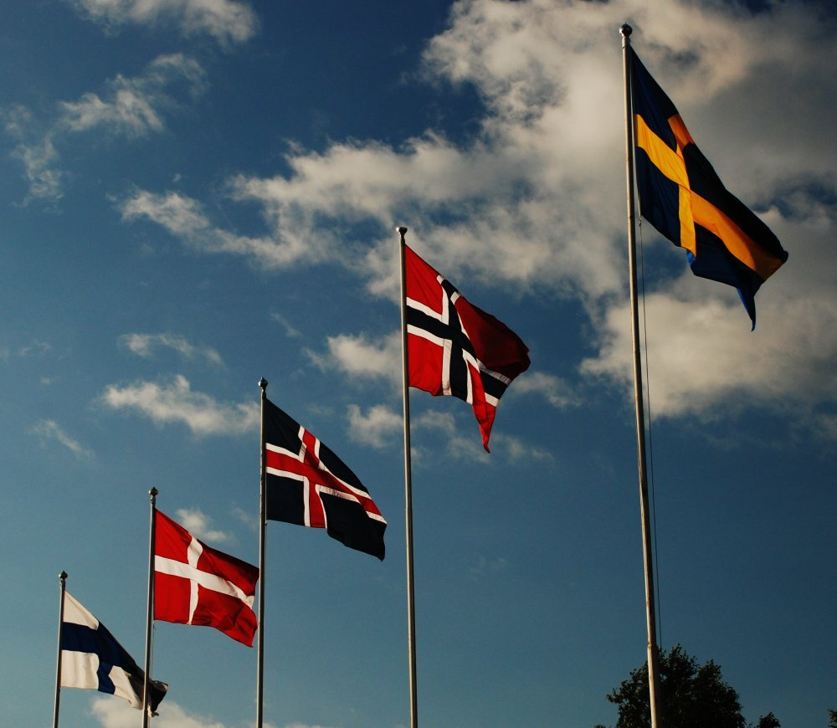



Historiekonkurrencen 2026/27
Årets tema
Norden - magt, rivalisering og fællesskab
Præmier for 30.000 kr.

Slide 2



Historielærerforeningen udskriver for 21. gang historiekonkurrencen
Forlaget Systime sponsorerer førstepræmien på 10.000 kr.
Forlaget Praxis sponsorerer innovationsprisen på 10.000 kr.
Forlaget Columbus sponsorerer Juryens specialpris på 10.000 kr.
Aarhus Universitets forlag donerer en bog i serien ”100 Danmarkshistorier” og Gads Forlag en bog til alle vindere

Slide 3
Hvad går historiekonkurrencen ud på?
Årets tema er ”Norden - magt, rivalisering og fællesskab”
Du skal selv (meget gerne i samarbejde med din lærer) frit fortolke årets tema
Du skal producere et bidrag, som har et historiefagligt indhold
Dit bidrag skal tage udgangspunkt i en problemstilling inden for temaet ”Norden - magt, rivalisering og fællesskab”, som du skal fortolke
Du skal sætte dig ind i et historisk emne, anvende og arbejde med relevant materiale og formidle dine resultater, gerne kreativt

Slide 4
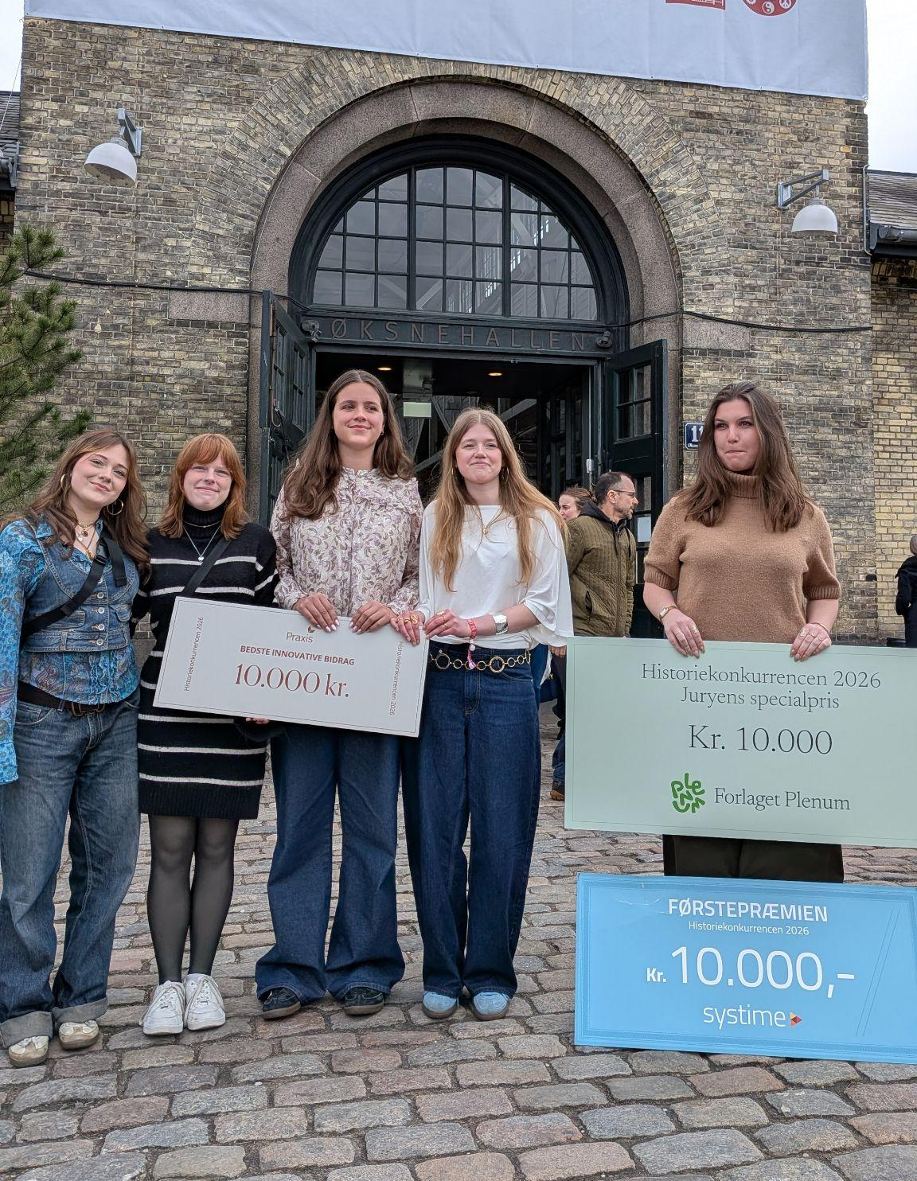
Hvem kan deltage?
Alle unge fra stx, hf, hhx, htx og IB kan deltage
Man kan deltage individuelt eller i grupper på højst 4 personer
Det er vigtigt, det er jer - deltagerne - der kommunikerer med os og - ikke jeres lærer
Vi kigger først på bidragene, når fristen er udløbet. Derfor skal I sikre, at vi har adgang derefter.

Slide 5
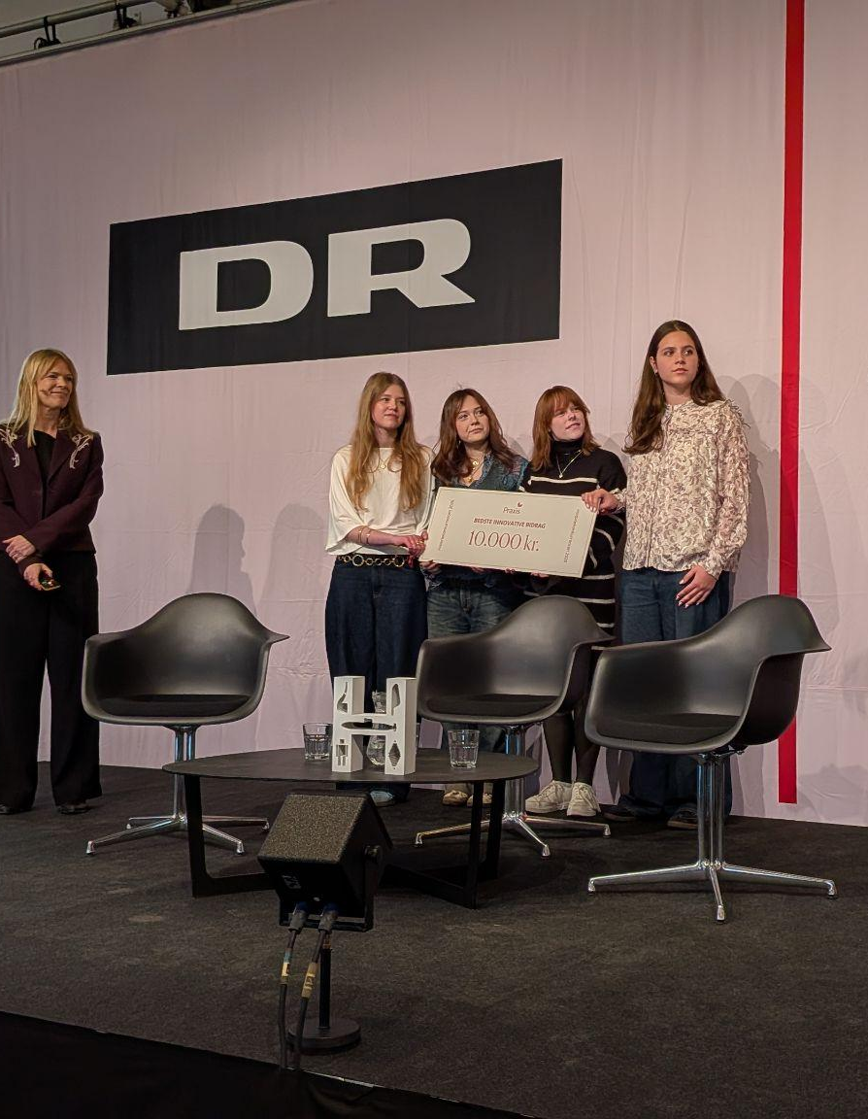
Hvor skal du sende dit bidrag til?
Til denne mail: Historiekonkurrencen@historielaerer.dk
Hvis bidraget består af et fysisk produkt, skal det sendes til:
Høje-Taastrup Gymnasium, Att.: Margen Ott, Frøgårds allé 2, 2630 Taastrup
Sammen med bidraget skal indsendes kontaktoplysninger og skole
Deadline for at indsende et bidrag er onsdag den 13. januar 2027

Slide 6
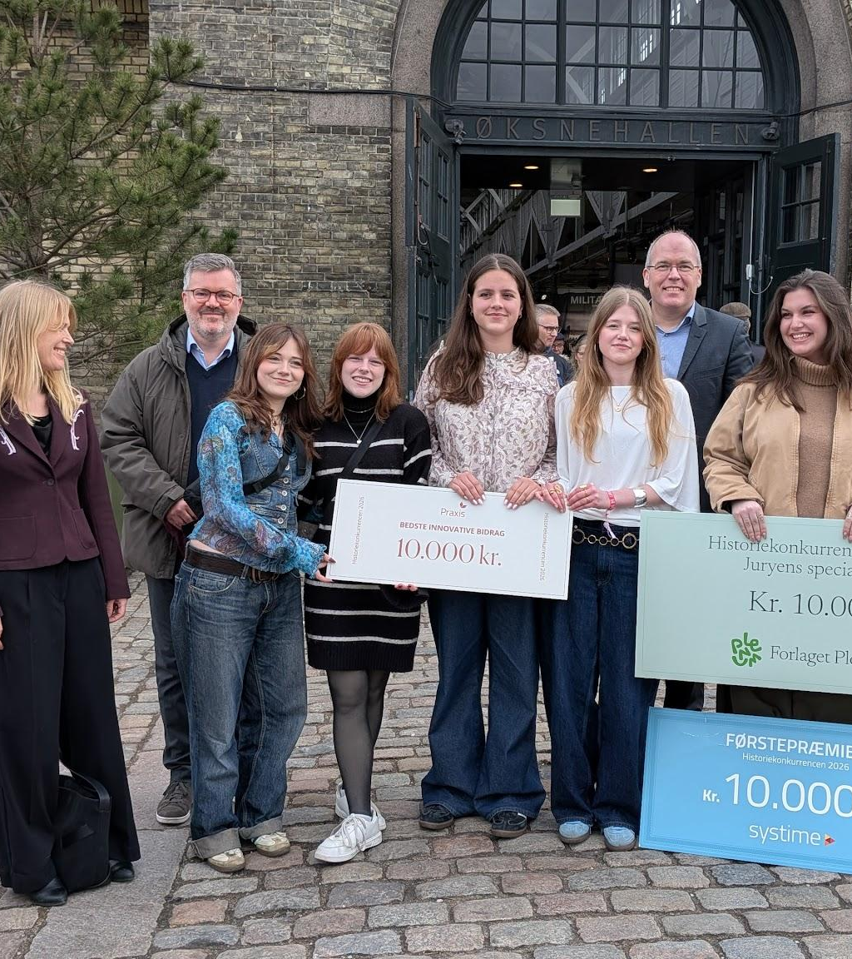
Hvor finder prisoverrækkelsen sted?
På Historiske Dage i Øksnehallen, København
Den 13. marts, 2027
Vinderne får dækket udgifter til transport

Slide 7
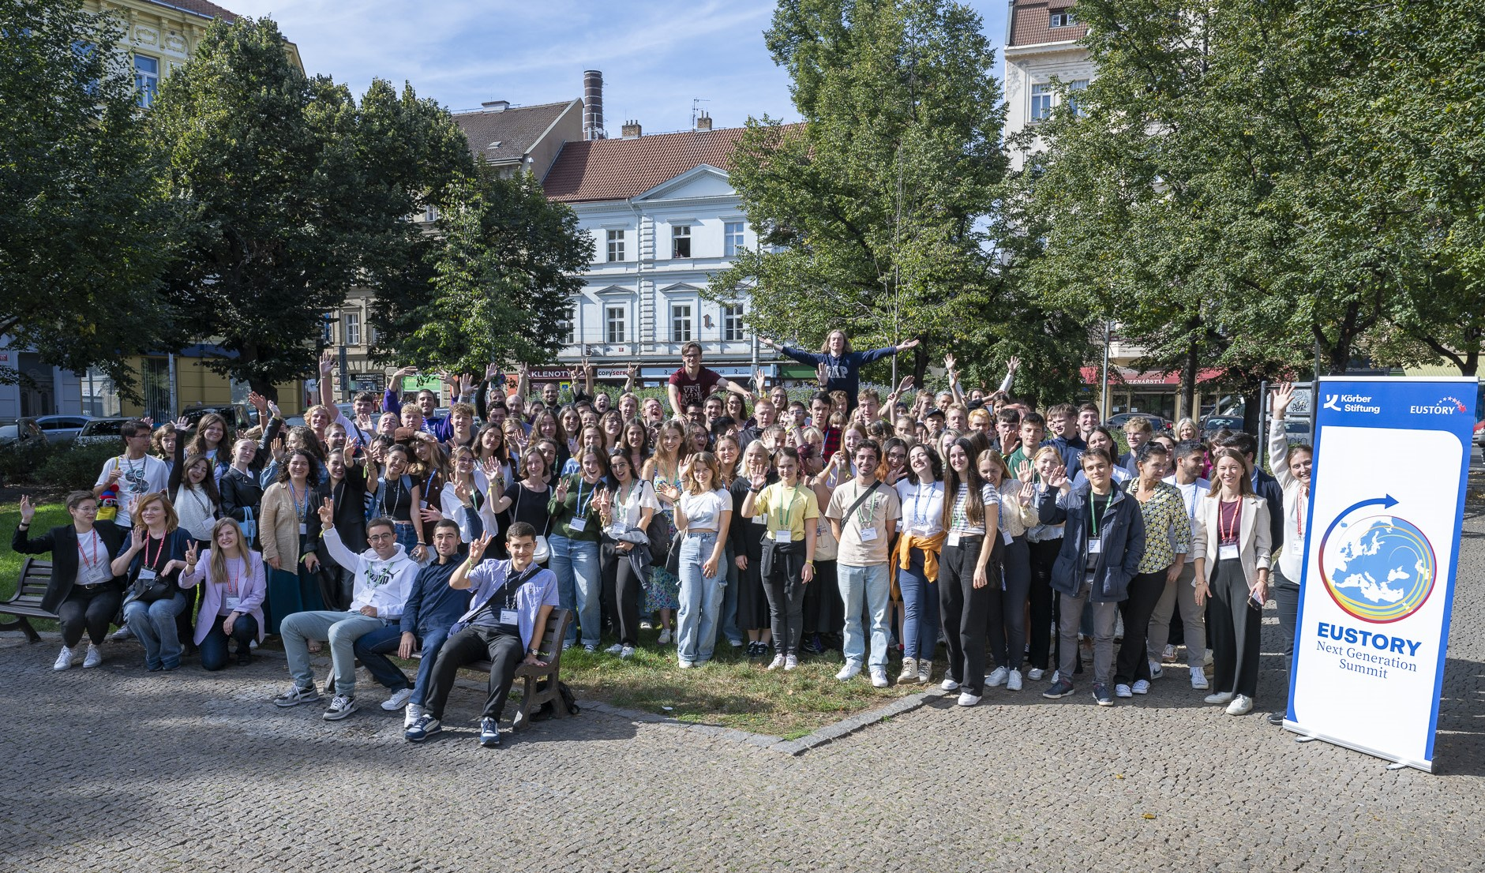

Sammen med andre historie- interesserede unge fra mere end 30 lande får vinderne mulighed for at deltage i:
Eustorys internationale historie- summit:
https://eustory.org/eustory-summits
Credits: David Kumermann / Körber-Stiftung

Slide 8
Hvordan bedømmes bidragene?
HISTORIEFAGLIGE KVALITETER SOM TRÆKKER PRODUKTET OP:
tydelige problemstillinger
brug af selvfundne kilder
stærk forankring i historiefagets metoder
stærk faglig fordybelse
inddragelse af både den store og den lille historie
bevidsthed om formidlingsaspektet - herunder refleksion over brug af AI
både form og indhold tæller i den samlede bedømmelse

Slide 9

HVEM BEDØMMER DE INDLEVEREDE BIDRAG?
Historielærerforeningen nedsætter en uvildig jury bestående af fagkonsulenten for historie, historikere og historieformidlere uden for gymnasieskolen
Sidste års jury bestod af:
Karen Steller – fagkonsulent for historiefaget i gymnasiet
Henrik Thorvald Rasmussen – festivalleder på Historiske dage
Pernille Ipsen – ph.d. i historie fra Københavns Universitet og lektor i køns- og kvindestudier og historie på University of Wisconsin, Madison
Bente Vinge Petersen – museumsinspektør, Greve Museum
Poul Duedahl – Professor i historie, AAU, forfatter, foredragsholder, anmelder mv.

Slide 10
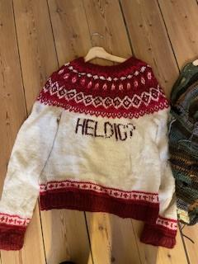
IDÉER
De indsendte bidrag har gennem årene repræsenteret mange forskellige genrer, fx:
klassiske skriftlige bidrag, der besvarer en tematisk relevant historiefaglig problemstilling (maks. 10 sider)
videopræsentationer, nyhedsartikler og hjemmesider
tegneserier og børnebøger
brætspil
fremstilling af erindringssteder og installationer
podcasts, vodcasts, youtube-videoer og apps kunne også være relevante genrer.
kun din fantasi sætter grænser...

Slide 11
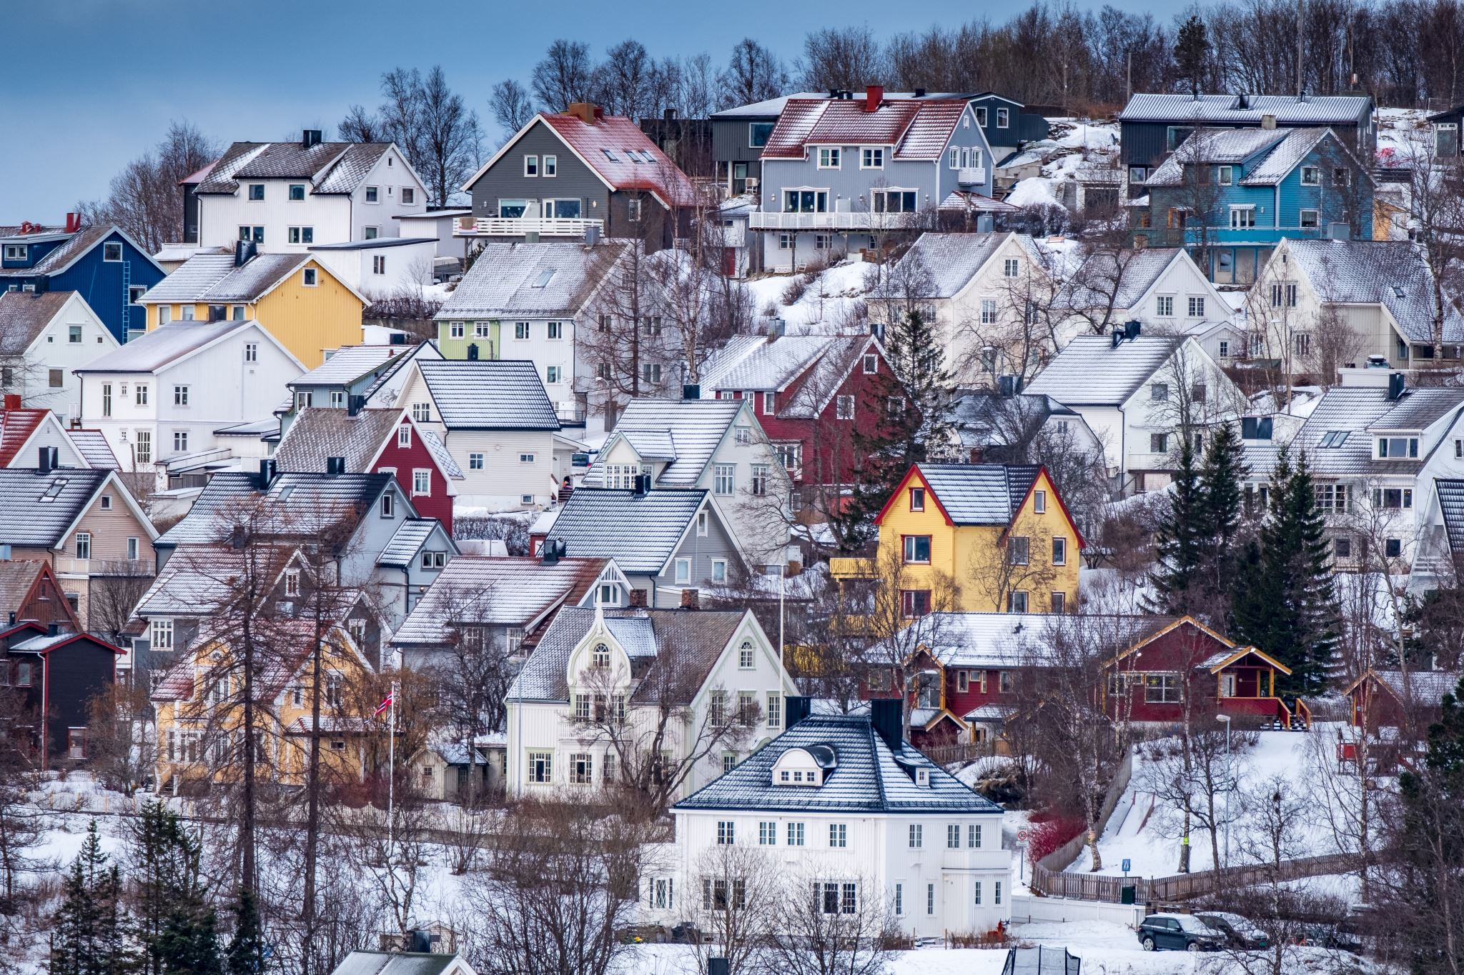
Inspiration til årets tema: Norden - magt, rivalisering og fællesskab
Eksempler på emner inden for Norden: Sverige, Danmark, Norge, Finland, Island, Færøerne og Grønland
Nordiske strømninger i 1800-tallet
Kalmarunionen
Rigsfællesskabet
Vikingetiden
De universelle velfærdsstater
NATO eller Norden efter 2. verdenskrig
Svenskekrigene og store nordiske krig
Vinterkrigen og fortsættelseskrigen - da Finland skiftede side

